Slide 2
Chapter 12 3차원 비전

Slide 3
12.1 3차원 기하와 캘리브레이션
12.2 깊이 추정
12.3 RGB-D 영상 인식
12.4 점 구름 인식

Slide 4
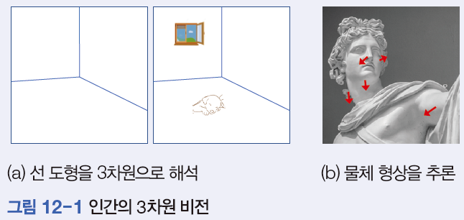
Preview
인간은 영상을 3차원 해석하는데 능숙
[그림 12-1(a)] 개와 창문을 보고 선분 3개가 방의 구석이라고 추론
[그림 12-1(b)] 음영과 그림자를 보고 법선 벡터를 알아내고 3차원 형상을 추론
지금까지 다룬 신경망은 3차원에 대한 고려가 전혀 없음
3차원 정보가 필수이거나 성능 향상에 도움이 되는 응용이 많음
예) 자율주행차, 로봇 구동 등

Slide 5
12.1 3차원 기하와 캘리브레이션
2차원 기하 변환([그림 3-19])을 3차원으로 확장
카메라와 로봇 등의 장치 사이에서 3차원 기하 관계를 규명하는 캘리브레이션 소개

Slide 6
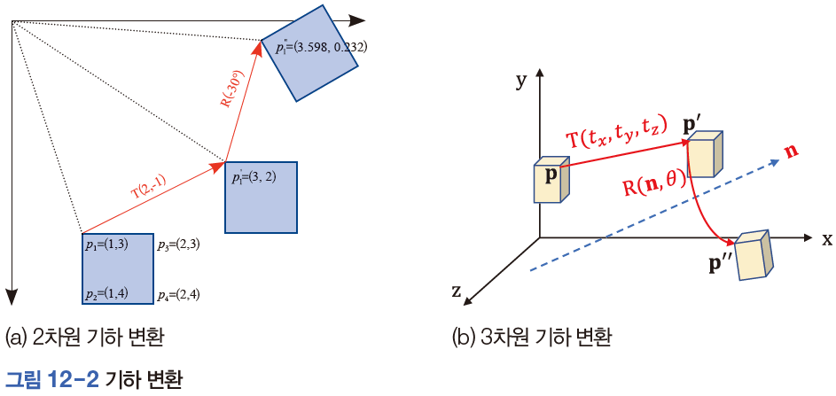
12.1.1 3차원 기하 변환
2차원 기하 변환을 3차원으로 확장
[그림 12-2(a)]는 [그림 3-20]을 그대로 가져온 것
[그림 12-2(b)]는 z축을 추가하여 3차원으로 확장

Slide 7
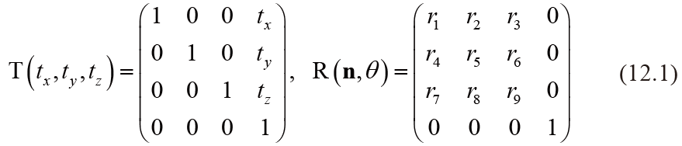
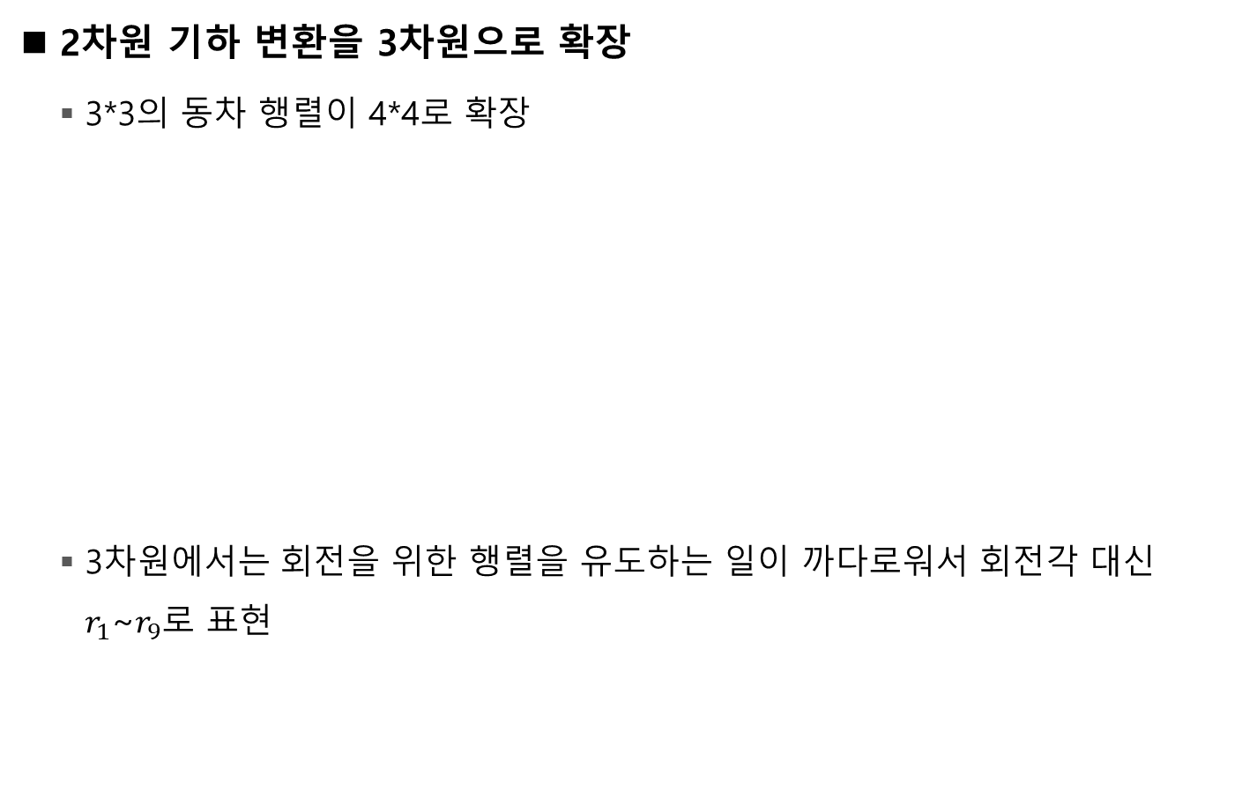
12.1.1 3차원 기하 변환
2차원 기하 변환을 3차원으로 확장
3*3의 동차 행렬이 4*4로 확장
3차원에서는 회전을 위한 행렬을 유도하는 일이 까다로워서 회전각 대신 $r_{1}$~$r_{9}$로 표현

Slide 8
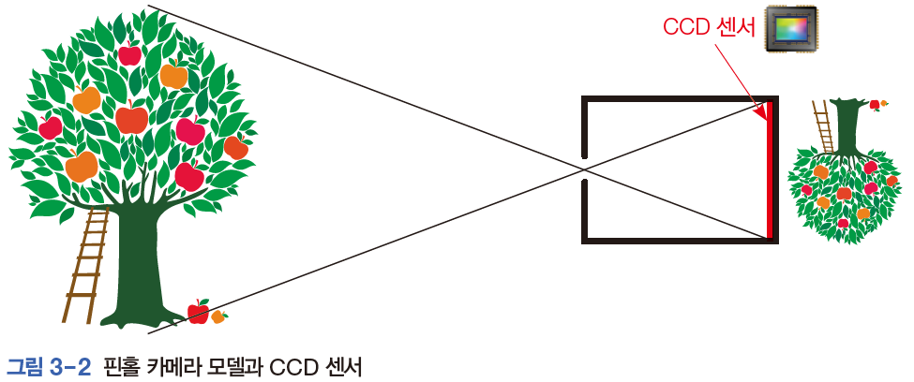
12.1.2 영상 생성 기하
[그림 2-3]은 영상 생성을 표현하는 핀홀 카메라 모델
2차원을 3차원으로 확장하고 세계 좌표계를 추가하면 [그림 12-3]이 됨

Slide 9
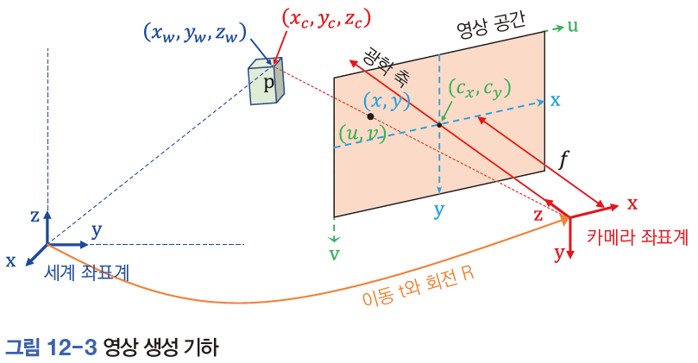

12.1.2 영상 생성 기하
세계 좌표계와 카메라 좌표계
[그림 1-3]에는 3개의 좌표계 있음
세계 좌표계는 로봇이나 이동체가 놓인 좌표계, 여기서는 방의 구석으로 생각
세계 좌표계 상의 점 $p=\left(x_{w},y_{w},z_{w}\right)$는 카메라 좌표계 기준으로 하면 $\left(x_{c},y_{c},z_{c}\right)$
2차원 영상 좌표계

Slide 10
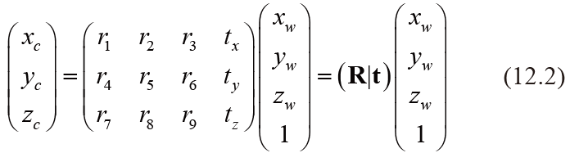

12.1.2 영상 생성 기하
식 (12.2)는 $\left(x_{w},y_{w},z_{w}\right)$를 $\left(x_{c},y_{c},z_{c}\right)$로 변환하는 수식
세계 좌표계를 이동($t$)하고 회전($R$)하는 외부 행렬 ($R|t$)
카메라가 외부 세계와 상호작용하는 기하 관계를 표현하기 때문에 외부 행렬_{extrinsic matrix}이라 부름
외부 행렬

Slide 11
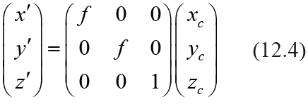
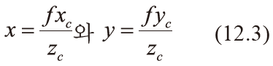
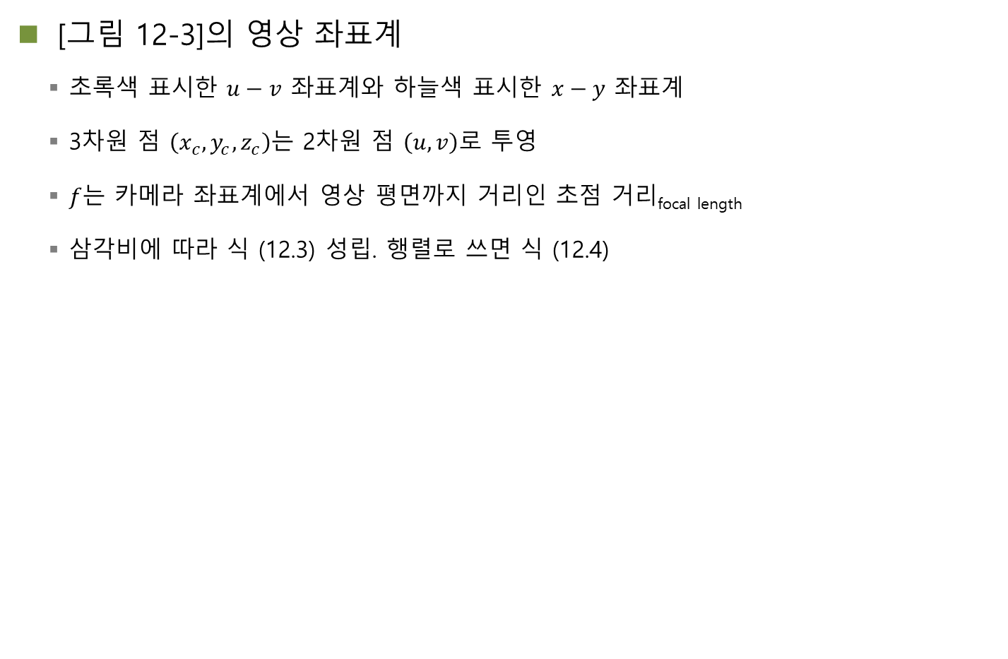
12.1.2 영상 생성 기하
[그림 12-3]의 영상 좌표계
초록색 표시한 $u−v$ 좌표계와 하늘색 표시한 $x−y$ 좌표계
3차원 점 $\left(x_{c},y_{c},z_{c}\right)$는 2차원 점 $\left(u,v\right)$로 투영
$f$는 카메라 좌표계에서 영상 평면까지 거리인 초점 거리_{focal length}
삼각비에 따라 식 (12.3) 성립. 행렬로 쓰면 식 (12.4)

Slide 12
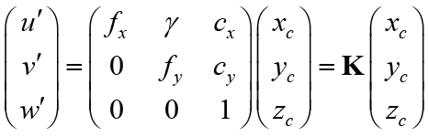
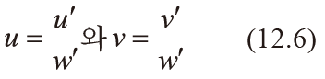
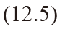
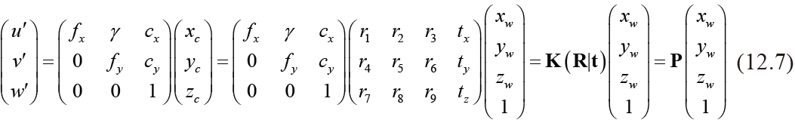
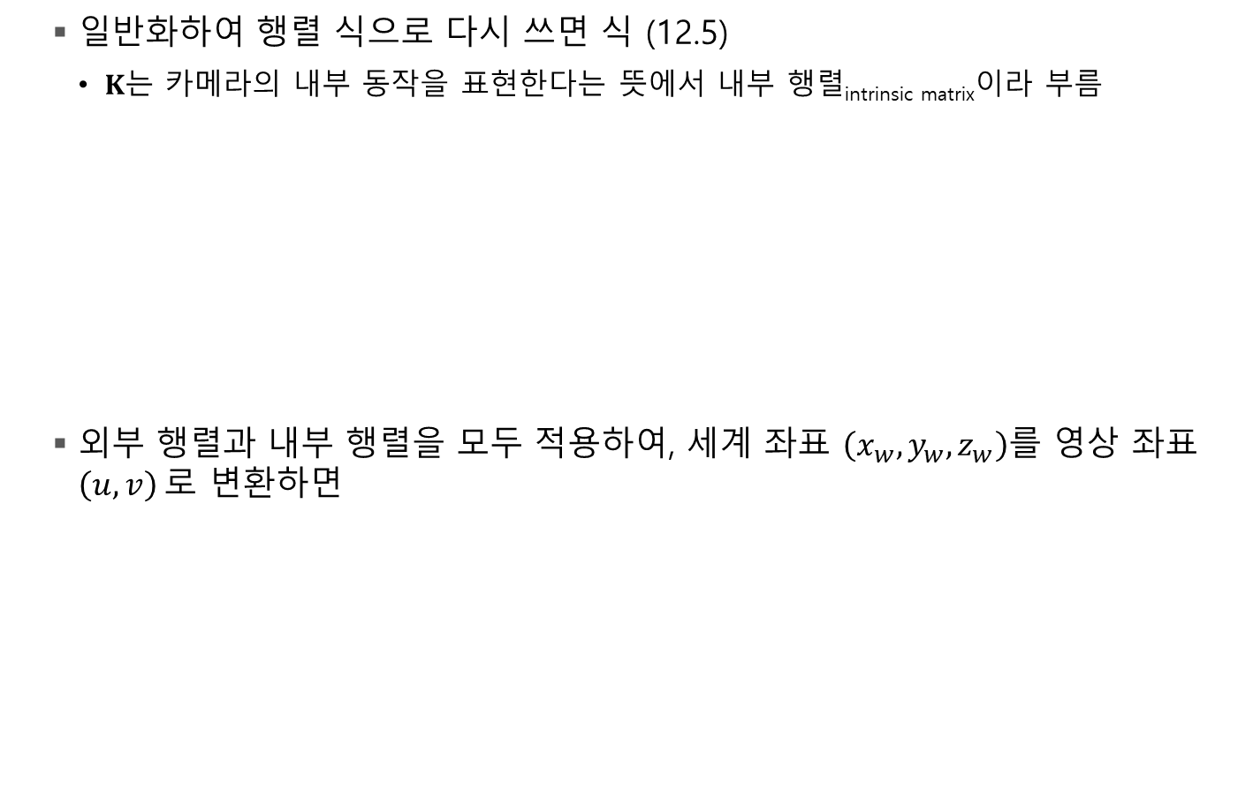
12.1.2 영상 생성 기하
일반화하여 행렬 식으로 다시 쓰면 식 (12.5)
$K$는 카메라의 내부 동작을 표현한다는 뜻에서 내부 행렬_{intrinsic matrix}이라 부름
외부 행렬과 내부 행렬을 모두 적용하여, 세계 좌표 $\left(x_{w},y_{w},z_{w}\right)$를 영상 좌표 $\left(u,v\right)$로 변환하면
식 (12.5)의 동차 좌표를
보통 좌표로 변환
내부 행렬

Slide 13
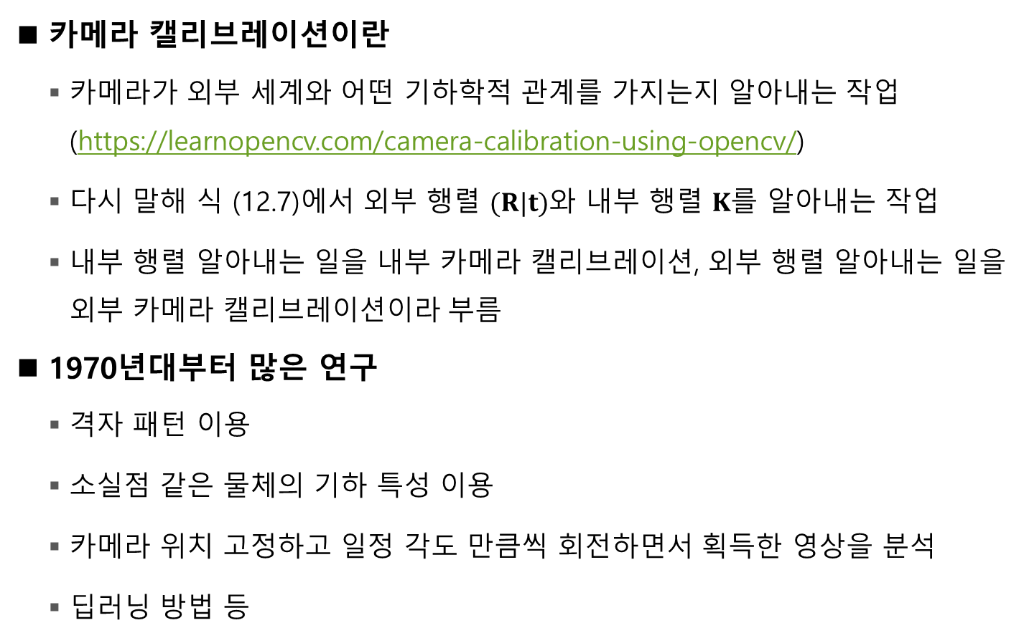
12.1.3 카메라 캘리브레이션
카메라 캘리브레이션이란
카메라가 외부 세계와 어떤 기하학적 관계를 가지는지 알아내는 작업(https://learnopencv.com/camera-calibration-using-opencv/)
다시 말해 식 (12.7)에서 외부 행렬 $(R|t)$와 내부 행렬 $K$를 알아내는 작업
내부 행렬 알아내는 일을 내부 카메라 캘리브레이션, 외부 행렬 알아내는 일을 외부 카메라 캘리브레이션이라 부름
1970년대부터 많은 연구
격자 패턴 이용
소실점 같은 물체의 기하 특성 이용
카메라 위치 고정하고 일정 각도 만큼씩 회전하면서 획득한 영상을 분석
딥러닝 방법 등

Slide 14
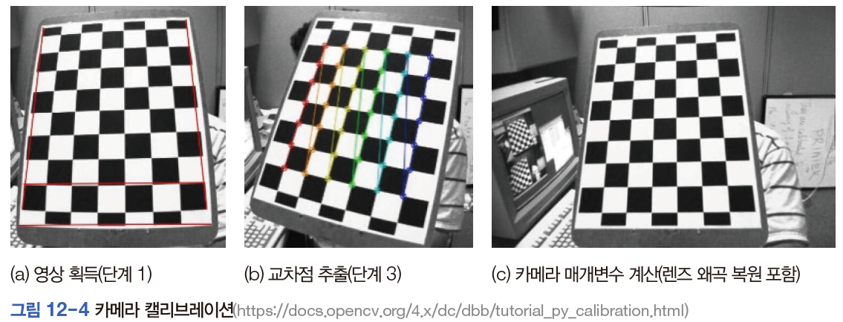
12.1.3 카메라 캘리브레이션
Zhang 방법
영상 획득 상황을 제어할 수 있다면 격자 패턴 방법이 가장 정확하고 편함
Zhang 방법은 격자 패턴 방법이고 가장 널리 사용됨

Slide 15
12.1.3 카메라 캘리브레이션
네 단계 처리
격자 패턴을 벽이나 칠판 같이 평평한 곳에 부착. 종이 왼쪽 위를 세계 좌표계라고 가정하고 3차원 점을 수집
카메라 또는 칠판을 이동하면서 여러 장의 영상을 획득
findChessboardCorners 함수로 영상에서 격자 교차점 검출. 단계 1에서 수집한 3차원 점과 검출한 2차원 점의 대응 쌍 수집
calibrateCamera 함수에 대응 쌍을 입력하여 내부 행렬의 5개 매개변수와 외부 행렬의 6개 매개변수를 구함(calibrateCamera 함수는 렌즈 왜곡까지 고려하여 최적의 매개변수를 추정함)

Slide 16
12.1.4 손눈 캘리브레이션_{hand-eye calibration}
앞 절에서 수행한 캘리브레이션의 한계
격자 패턴 종이의 구석점이 세계 좌표계라고 가정한 채 내부 행렬과 외부 행렬 구함 → 세계 좌표계를 가상으로 설정했기 때문에 외부 행렬은 쓸모 없음
로봇을 구동하려면 세계 좌표계와 외부 행렬이 모두 중요한데 이 절은 이런 상황을 다룸

Slide 17
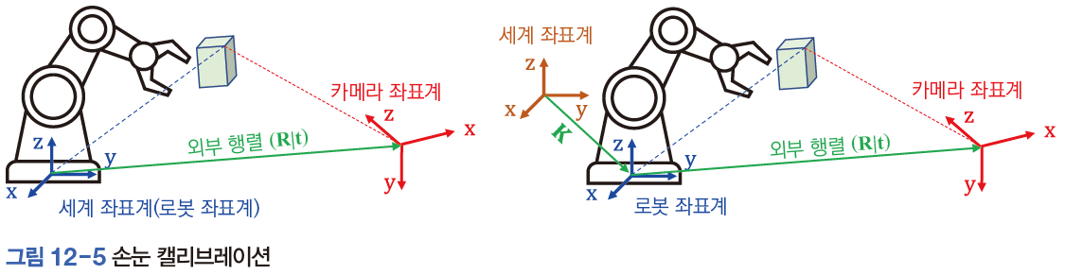
12.1.4 손눈 캘리브레이션
다양한 상황
[그림 12-5]의 왼쪽 그림: 세계 좌표계가 로봇에 붙어있는 상황
Zhang 방법으로 외부 행렬 구하고, 손눈 캘리브레이션을 이용하여 내부 행렬 구함
손눈 캘리브레이션에서도 격자 패턴 방법이 가장 널리 사용됨
[그림 12-5]의 오른쪽 그림: 수레에 얹힌 로봇 또는 같은 공간에서 협동하는 여러 대의 로봇이 있는 상황
세계-로봇 좌표계, 로봇-카메라 좌표계의 캘리브레이션을 별도로 수행

Slide 18
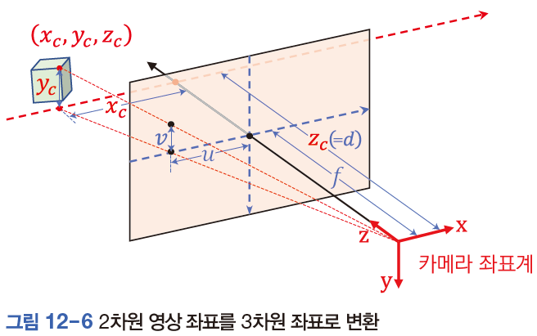
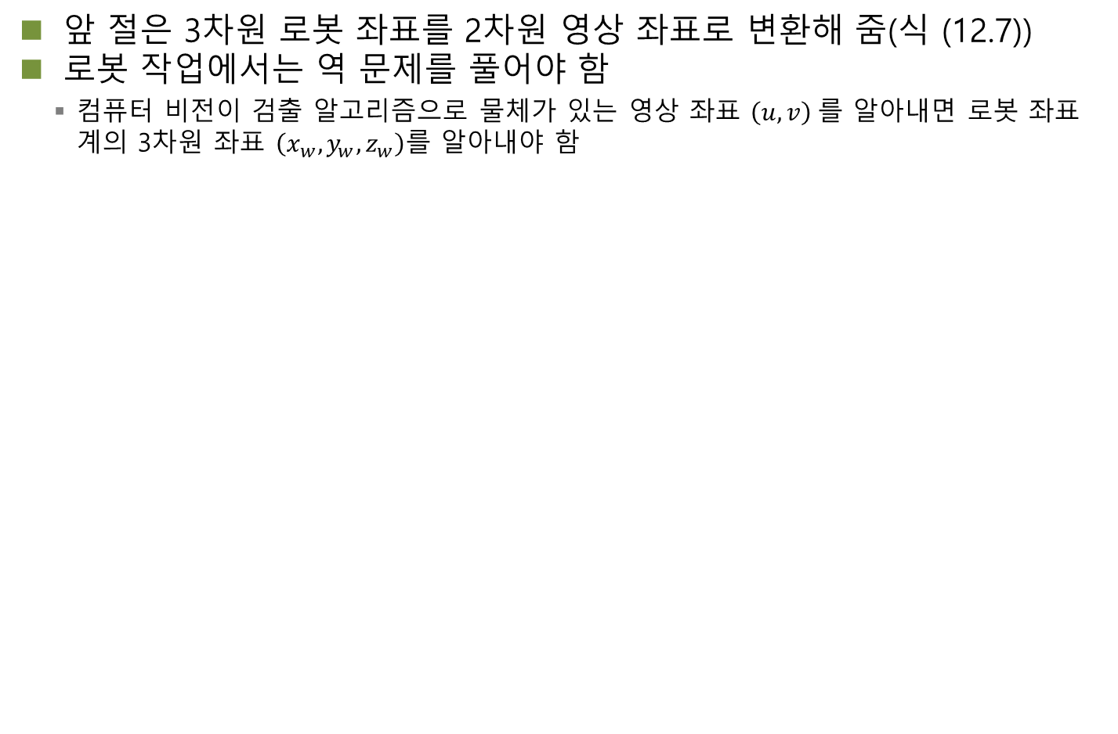
12.1.4 손눈 캘리브레이션
앞 절은 3차원 로봇 좌표를 2차원 영상 좌표로 변환해 줌(식 (12.7))
로봇 작업에서는 역 문제를 풀어야 함
컴퓨터 비전이 검출 알고리즘으로 물체가 있는 영상 좌표 $\left(u,v\right)$를 알아내면 로봇 좌표계의 3차원 좌표 $\left(x_{w},y_{w},z_{w}\right)$를 알아내야 함

Slide 19
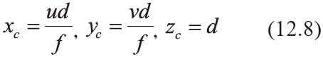
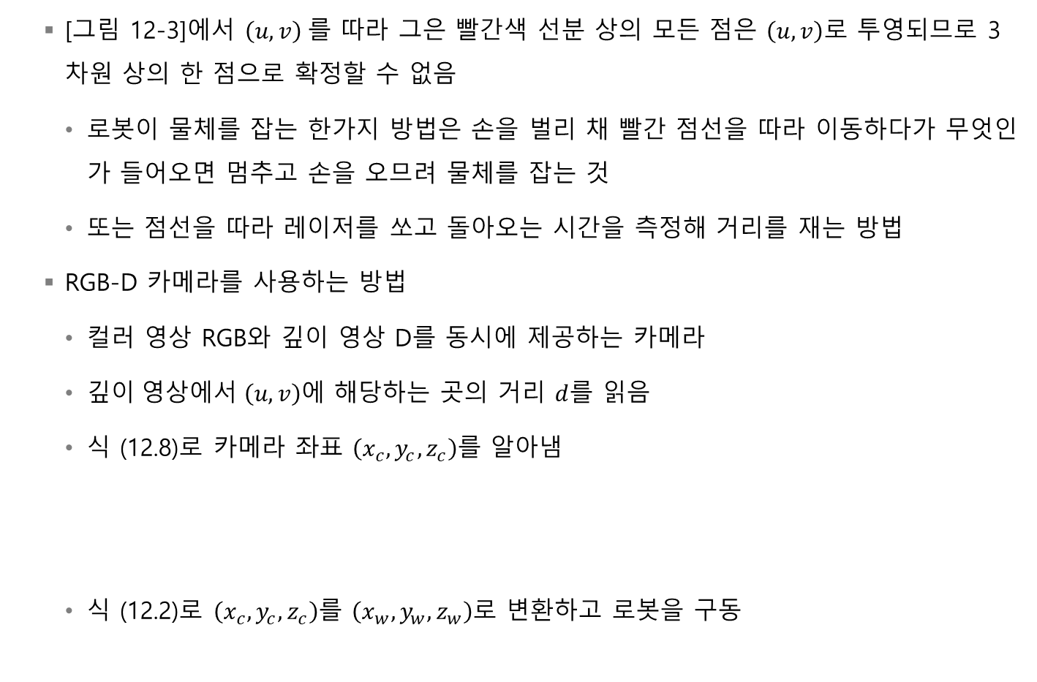
12.1.4 손눈 캘리브레이션 _{hand-eye calibration}
[그림 12-3]에서 $\left(u,v\right)$를 따라 그은 빨간색 선분 상의 모든 점은 $\left(u,v\right)$로 투영되므로 3차원 상의 한 점으로 확정할 수 없음
로봇이 물체를 잡는 한가지 방법은 손을 벌리 채 빨간 점선을 따라 이동하다가 무엇인가 들어오면 멈추고 손을 오므려 물체를 잡는 것
또는 점선을 따라 레이저를 쏘고 돌아오는 시간을 측정해 거리를 재는 방법
RGB-D 카메라를 사용하는 방법
컬러 영상 RGB와 깊이 영상 D를 동시에 제공하는 카메라
깊$이 영상에서 \left(u,v\right)$에 해당하는 곳의 거리 $d$를 읽음
식 (12.8)로 카메라 좌표 $\left(x_{c},y_{c},z_{c}\right)$를 알아냄
식 (12.2)로 $\left(x_{c},y_{c},z_{c}\right)$를 $\left(x_{w},y_{w},z_{w}\right)$로 변환하고 로봇을 구동

Slide 20
12.2 깊이 추정
깊이 영상의 필요성
RGB 영상은 값싸게 얻을 수 있고 효과적이지만 조명에 취약함. 야간이나 강한 하일라이트가 발생하면 인식 실패
물체까지 거리를 기록한 영상을 같이 쓰면 강인해짐
로봇과 협업하려면 거리 정보 필수
컴퓨터 비전에서는 물체까지 거리를 깊이_{depth}라고 부름
깊이 카메라가 획득해주는 영상을 깊이 영상이라 부름

Slide 21
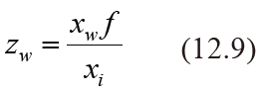
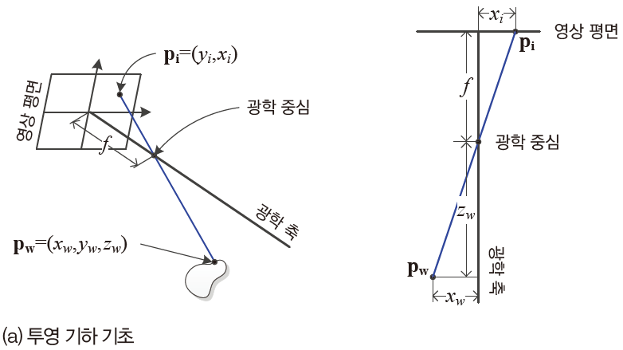

12.2.1 스테레오
사람은 두 눈을 사용한 스테레오 기능을 가짐
비슷한 원리를 사용하는 스테레오 기법
[그림 12-7(a)]의 투영 기하
깊이 카메라는 $z_{w}$를 알아내야 하는데, 파란 선분 상의 모든 점이 $p_{i}$로 투영되므로 한 점으로 확정할 수 없음

Slide 22
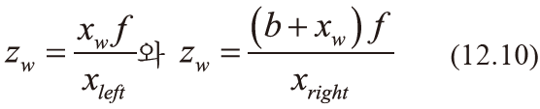
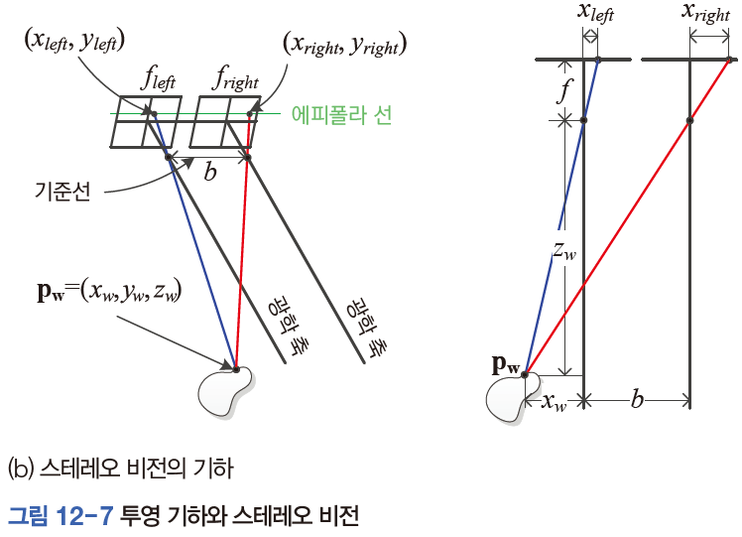
12.2.1 스테레오
카메라가 두 대인 [그림 12-7(b)]로 확장하면 거리 확정할 수 있음. 두 카메라의 x 축이 일치한다고 가정하면 식 (12.10) 성립

Slide 23
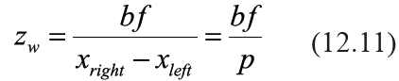
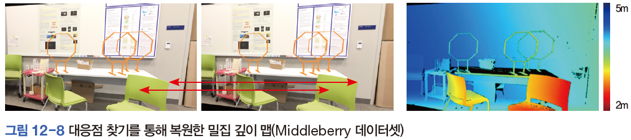
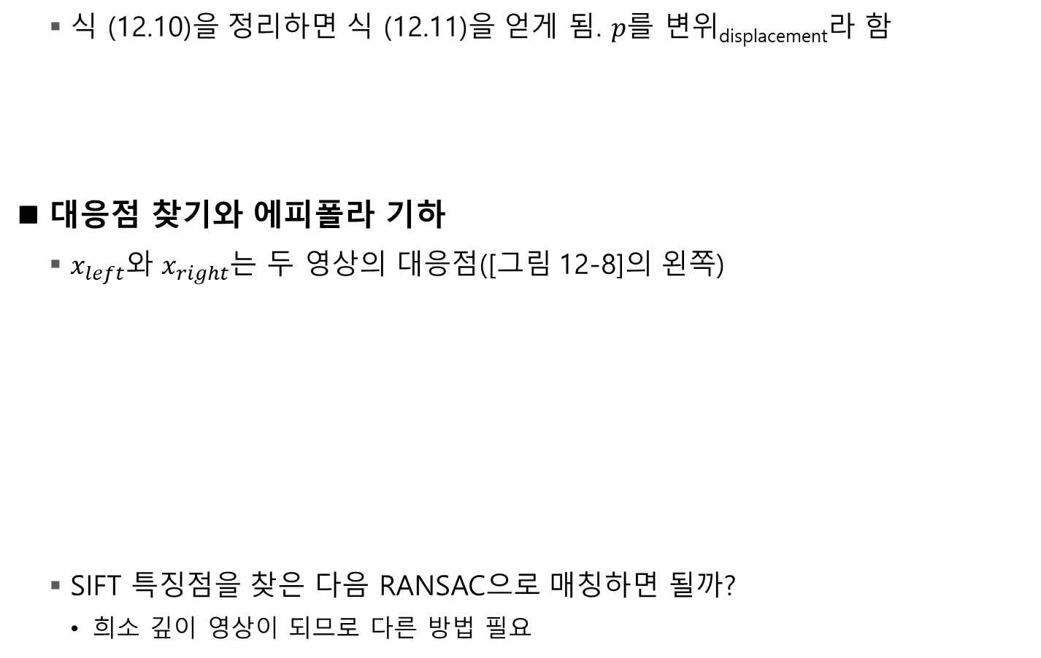
12.2.1 스테레오
식 (12.10)을 정리하면 식 (12.11)을 얻게 됨. $p$를 변위_{displacement}라 함
대응점 찾기와 에피폴라 기하
$x_{left}와$ $x_{right}$는 두 영상의 대응점([그림 12-8]의 왼쪽)
SIFT 특징점을 찾은 다음 RANSAC으로 매칭하면 될까?
희소 깊이 영상이 되므로 다른 방법 필요

Slide 24
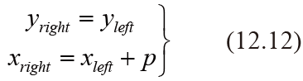
12.2.1 스테레오
에피폴라 기하 사용
왼쪽 영상의 점에 대응하는 오른쪽 영상의 점은 반드시 에피폴라 선분([그림 12-7]의 초록색 선분) 상에 있어야함
대응점을 전체 영상에서 찾을 필요 없이 에피폴라 선분 근방에서만 찾으면 됨
이를 수식으로 표현하면 식 (12.12)

Slide 25
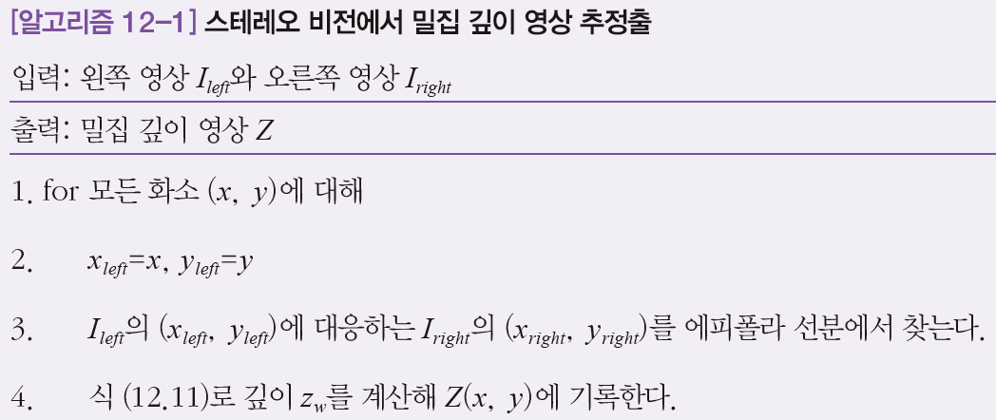
12.2.1 스테레오
밀집 깊이 영상 획득
3행에서 대응점을 찾을 때는 SSD를 계산하고 최소점을 취함
점을 독립적으로 처리하는 이런 방법은 매우 순진(SSD가 최소인 점이 항상 옳은 대응점이 아니기 때문)
깊이는 매끄럽게 변하는 사실을 반영한 최적화 사용(예, SGM_{semi-global matching} 알고리즘)

Slide 26
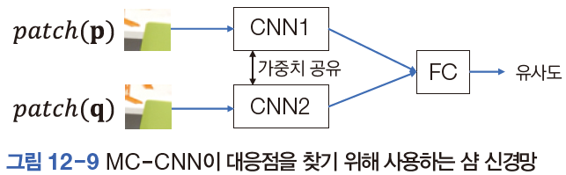
12.2.1 스테레오
딥러닝의 혁신
원래 영상의 패치 대신 컨볼루션 신경망이 추출한 특징에서 유사도 측정하는 MC-CNN
샴 신경망_{Siamese network} 사용해 특징 추출
완전연결층 또는 1*1 컨볼루션층을 통해 [0,1] 사이 유사도 출력
의미 분할 신경망을 이용한 DISPNet-C
MC-CNN은 단지 [알고리즘 12-1]의 3행을 신경망으로 대치한 셈
DISPNet-C는 레이블을 깊이 맵으로 설정하고 U-net같은 분할 모델을 학습

Slide 27
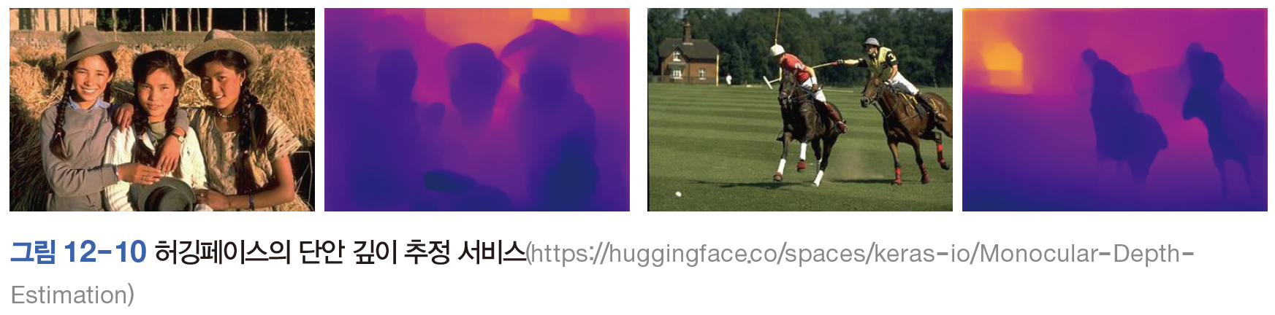
12.2.1 스테레오
단안 깊이 추정
한 장의 컬러 또는 명암 영상에서 깊이 영상을 추정하는 기법
컨볼루션 신경망, 자율학습, 트랜스포머 방법 등

Slide 28
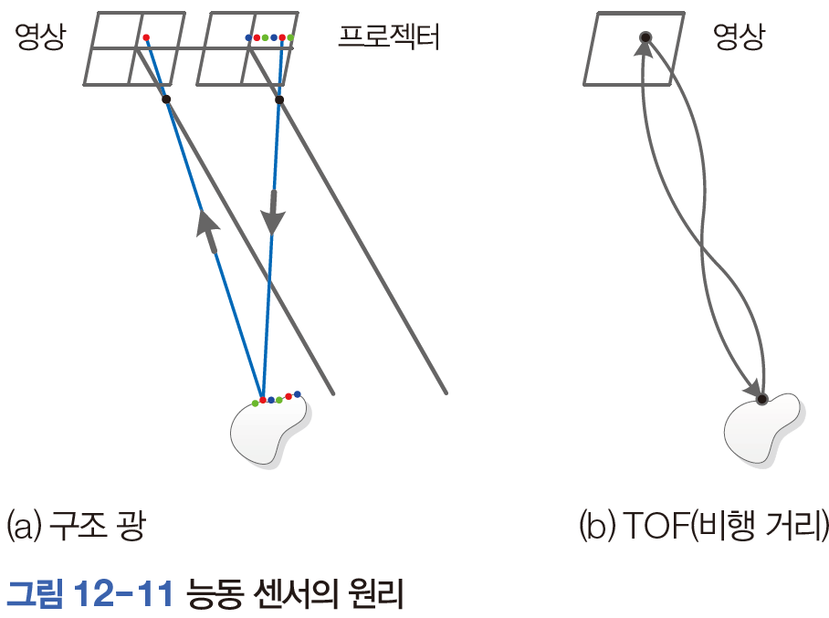
12.2.2 능동 센서
능동적인 깊이 측정 방법
거리 측정에 유리한 신호를 발사하고 물체가 반사하는 신호를 되받아서 거리 계산
구조 광_{structured light}과 비행 거리_{TOF; Time Of Flight} 방법

Slide 29
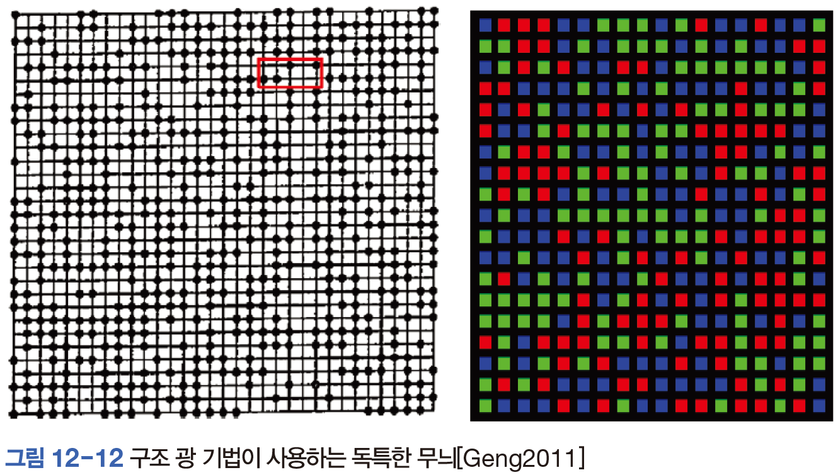
12.2.2 능동 센서
구조 광 기법
구조 광은 대응점을 쉽게 찾을 수 있게 설계됨

Slide 30
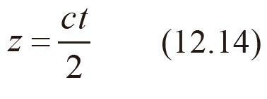
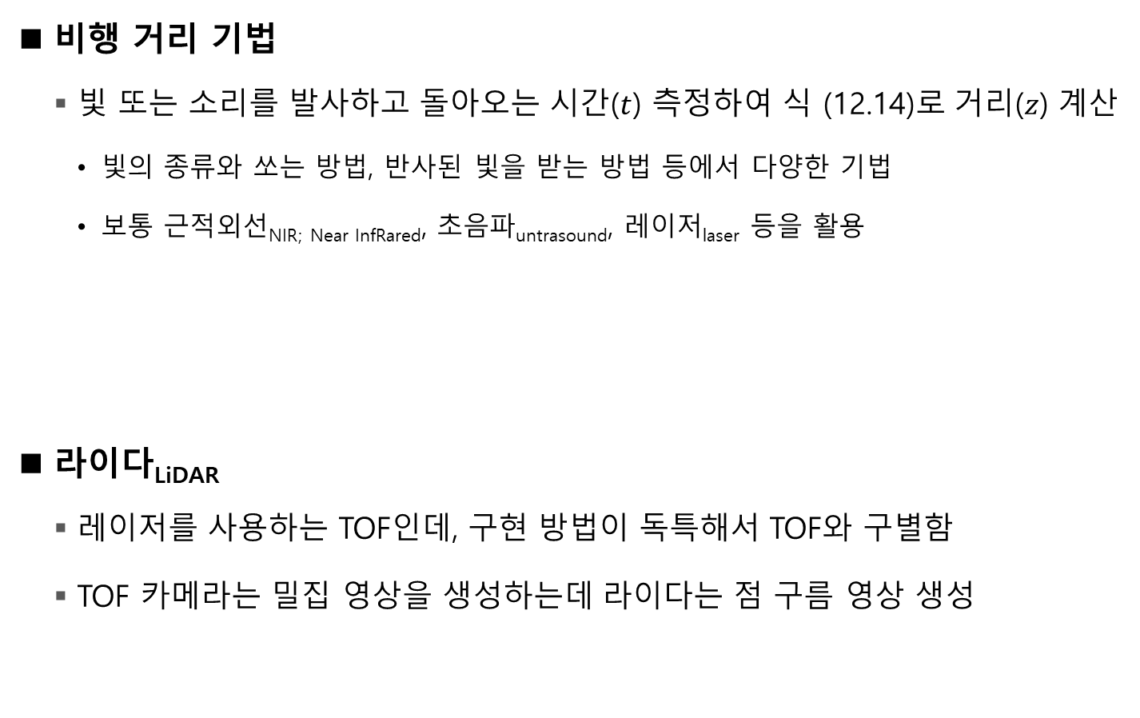
12.2.2 능동 센서
비행 거리 기법
빛 또는 소리를 발사하고 돌아오는 시간($t$) 측정하여 식 (12.14)로 거리($z$) 계산
빛의 종류와 쏘는 방법, 반사된 빛을 받는 방법 등에서 다양한 기법
보통 근적외선_{NIR; Near InfRared}, 초음파_{untrasound}, 레이저_{laser} 등을 활용
라이다_{LiDAR}
레이저를 사용하는 TOF인데, 구현 방법이 독특해서 TOF와 구별함
TOF 카메라는 밀집 영상을 생성하는데 라이다는 점 구름 영상 생성

Slide 31
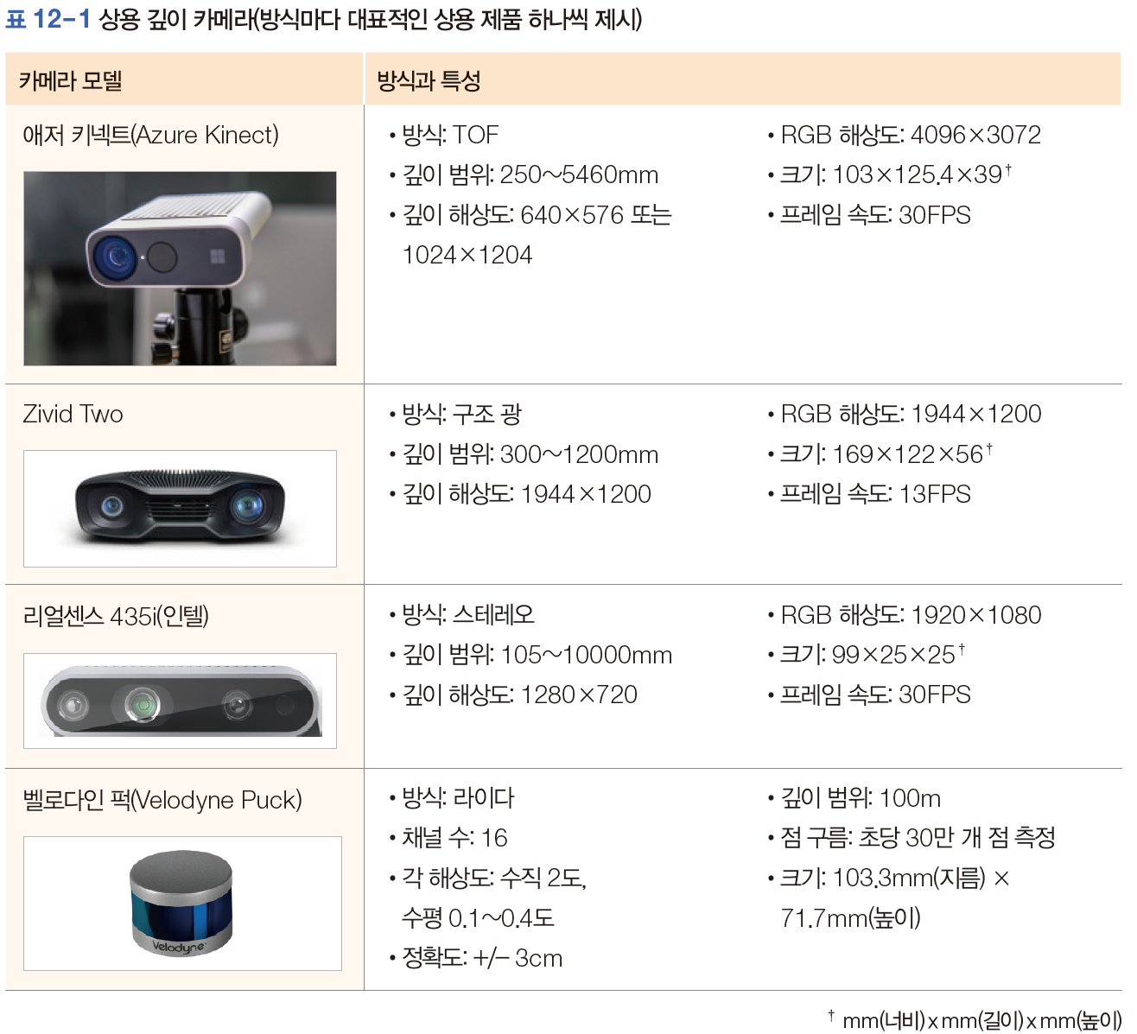
12.2.3 상용 깊이 카메라
2010년 최초 키넥트는 구조광 기법(게임 용도)
2019년에 나온 애저 키넥트는 TOF 방식(컴퓨터 비전 용도)

Slide 32
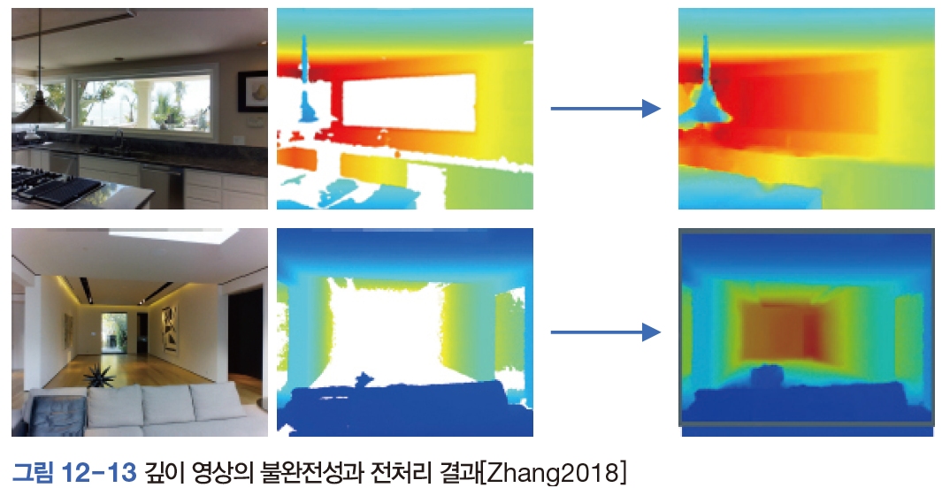
12.2.3 상용 깊이 카메라
D 채널은 잡음이 심함
너무 가깝거나 너무 먼 물체
너무 얇은 물체
하이라이트가 발생한 물체 등
여러 가지 전처리 알고리즘이 있음

Slide 33
12.3 RGB-D 영상 인식
사람 동작 인식
~2010년: 모션 캡쳐 시대
RGB 영상에서는 깨끗한 배경에서 몇 가지 동작을 취하는 수준
컴퓨터그래픽스 분야에서는 신체 곳곳에 3차원 센서를 부착하는 모션 캡쳐 장비
깊이 카메라는 느리고 정확도가 낮고 비싸서 적용 한계
2010년~현재: RGB-D 시대([그림 12-14])
2010년에 등장한 키넥트는 RGB 영상과 더불어 480*640 깊이 영상을 초당 30프레임 획득해주는 20만 원대의 값싼 RGB-D 카메라
몸에 아무 장치도 부착하지 않은 채 사람 자세를 실시간 인식 가능(게임 응용)
2012년~현재: AlexNet 이후 딥러닝 시대
RGB 영상만으로 동작 인식 가능해짐
RGB-D 영상을 사용하여 성능 향상, SLAM과 같은 새로운 응용 창출

Slide 34
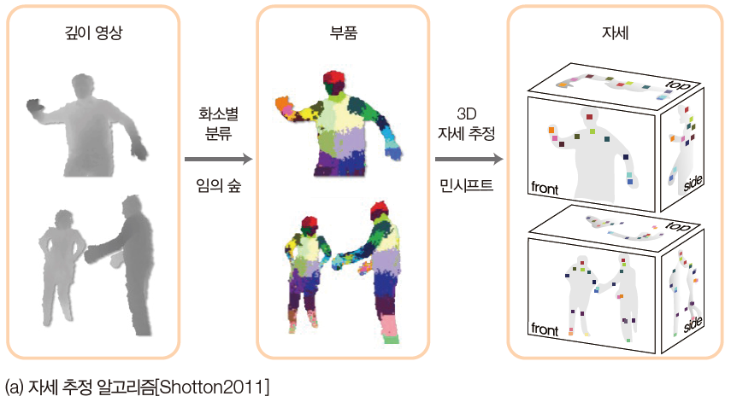
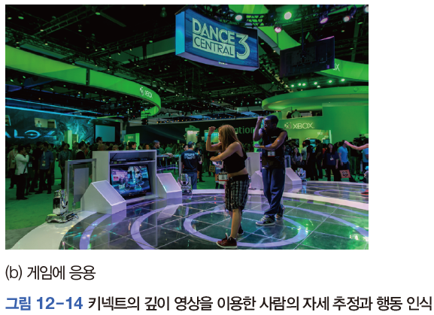
12.3 RGB-D 영상 인식

Slide 35
12.3 RGB-D 영상 인식
RGB와 D를 융합하여 인식 성능 향상
RGB는 물체 외관_{appearance}, D는 물체 형상_{shape}에 대한 정보 → 상호 약점 보완
RGB-D 융합은 분류, 검출, 분할, 자세 추정 등에 널리 활용됨
RGB 영상과 D 영상을 별도 컨볼루션층을 통과시켜 얻은 특징 맵을 결합하여 분류와 검출 성능 향상
결합하는 시점과 방식에 따라 다양한 방법 출현

Slide 36
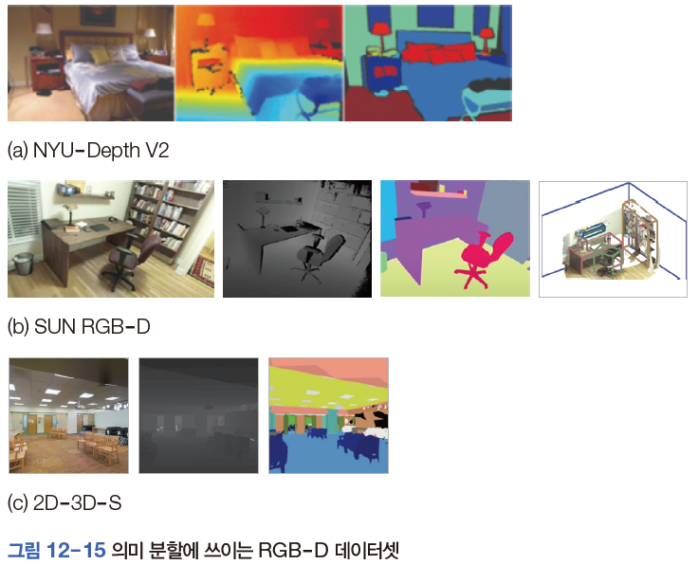
12.3 RGB-D 영상 인식
의미 분할을 위한 RGB-D 데이터셋

Slide 37
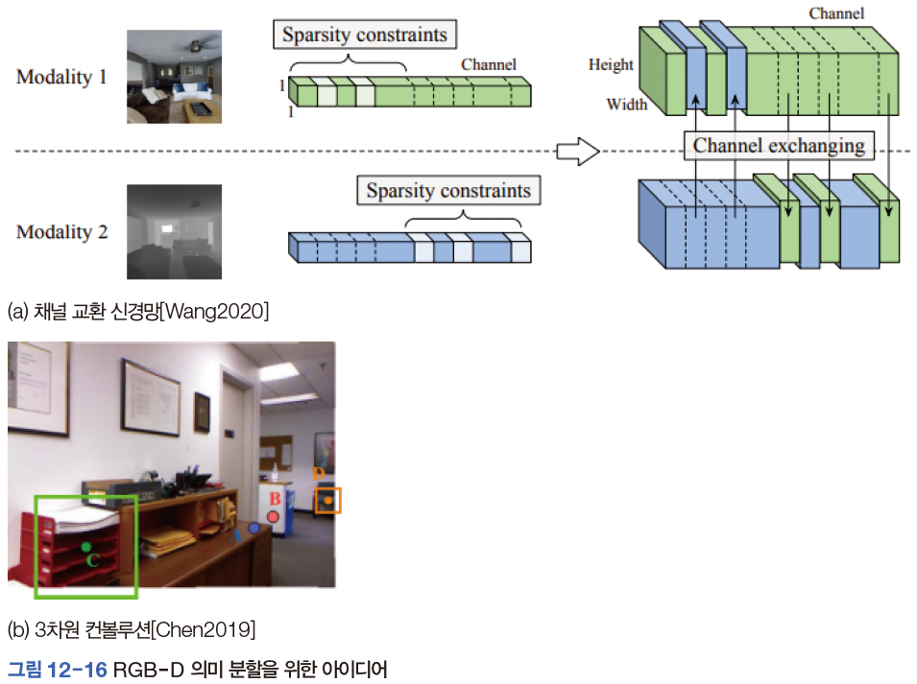
12.3 RGB-D 영상 인식
RGB-D를 융합한 의미 분할 방법
점수가 낮은
채널을 교환하여
성능 향상 꾀함
멀리 있는 화소의 가중치를 낮추어
수용장을 작게 만드는 효과를 꾀함

Slide 38
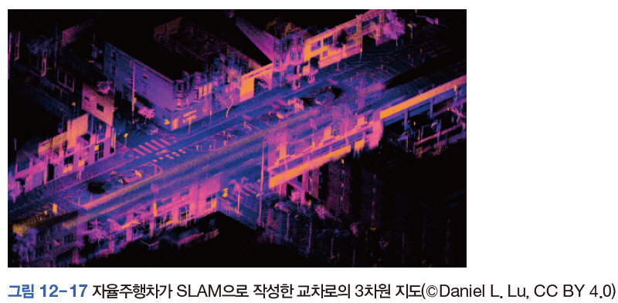
12.3 RGB-D 영상 인식
SLAM
낯선 공간에서 3차원 모델을 만드는 mapping과 자신의 위치와 방향을 알아내는 localization을 동시에 수행하는 일
RGB-D 영상을 활용하면 SLAM을 더욱 쉽고 정확하게 달성할 수 있음

Slide 39
12.4 점 구름 인식
라이다가 획득하는 점 구름_{point cloud} 영상
라이다는 레이저가 다다를 수 있는 곳의 깊이만 측정한 희소 깊이 영상을 생성
희소 깊이 영상은 점의 집합으로 영상을 표현하는데 이 영상을 점 구름이라고 부름
2차원 배열과 다르기 때문에 다른 인식 알고리즘 필요

Slide 40
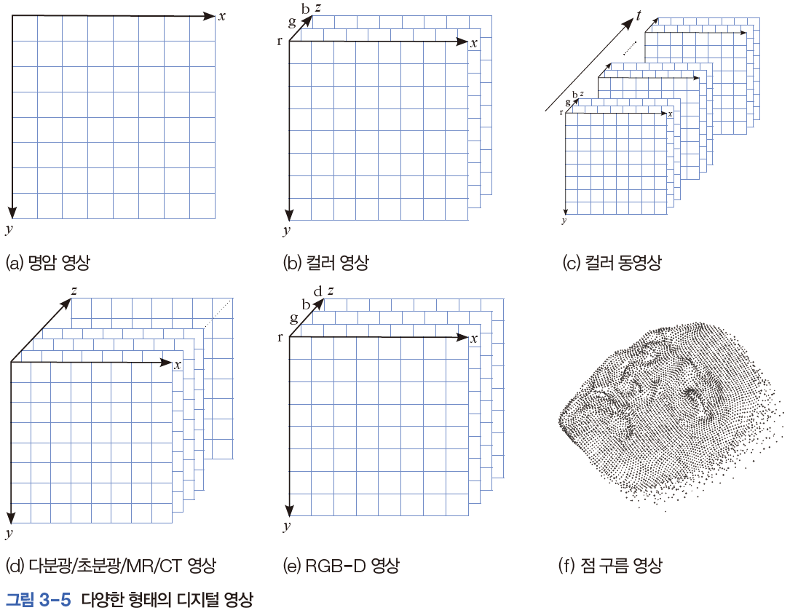
12.4.1 데이터의 이해
[그림 3-5] 다양한 형태의 디지털 영상((f)는 점 구름)

Slide 41
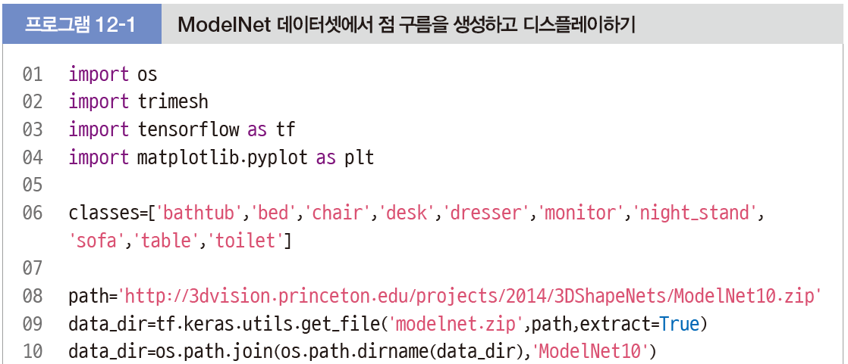
12.4.1 데이터의 이해
점 구름은 3차원 좌표로 점을 표현
점의 순서를 바꾸어도 같은 데이터이므로 순열 불변_{permutation-invariant}
[프로그램 12-1]은 ModelNet 데이터셋에서 점 구름 생성하는 프로그램

Slide 42
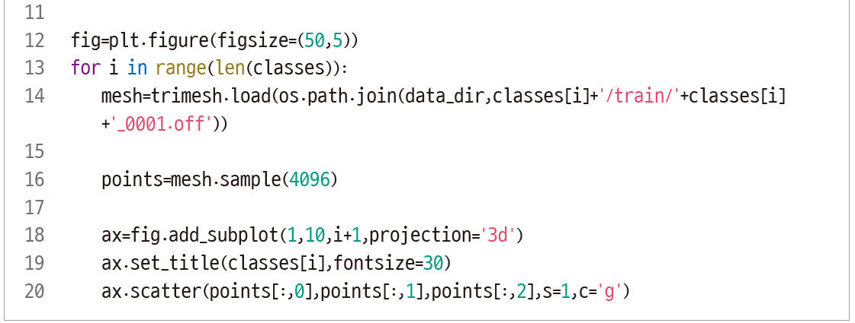
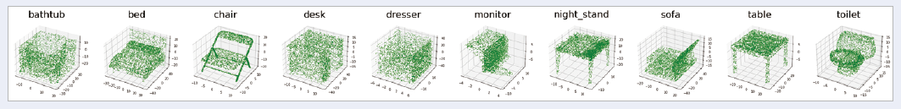
12.4.1 데이터의 이해

Slide 43
12.4.2 인식 모델
초창기에는 주로 점 구름을 격자 구조로 변환하는 방식 사용
VoxNet은 점 구름을 복셀로 구성된 3차원 영상으로 변환하고 3차원 컨볼루션 적용
이후에는 점 구름 자체를 처리하는 방식으로 전환
예) 컨볼루션을 사용하는 PointNet

Slide 44
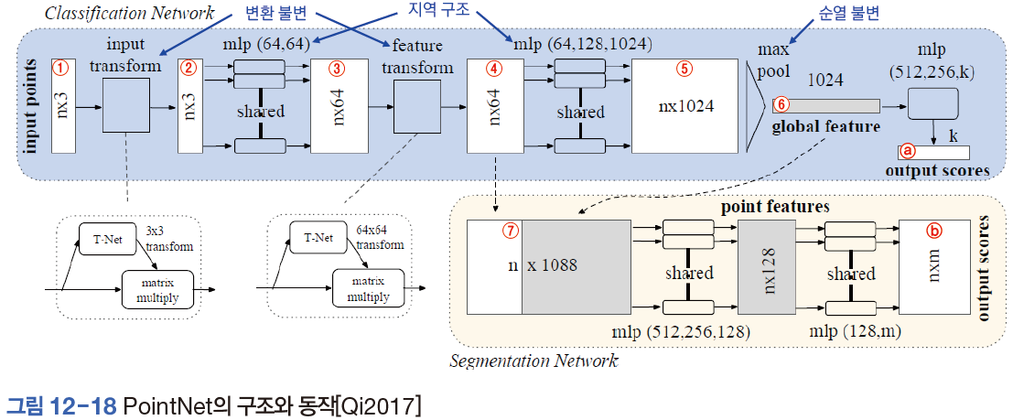
12.4.2 인식 모델
PointNet
점 구름의 세 가지 성질을 반영
순열 불변은 max pool 표시된 최대 풀링이 담담
집합에서 이웃 점을 찾는 지역 구조 파악은 mlp가 담당
변환 불변은 T-net이 담당

Slide 45
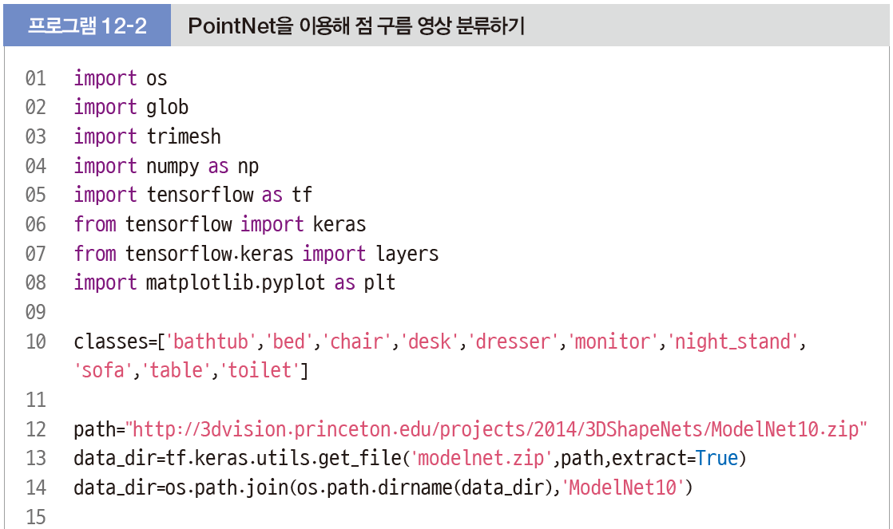
12.4.2 인식 모델
점 구름을 분류하는 문제를 PointNet으로 해결
ModelNet 데이터셋 활용

Slide 46


12.4.2 인식 모델

Slide 47

12.4.2 인식 모델

Slide 48


12.4.2 인식 모델

Slide 49

12.4.2 인식 모델

Slide 50

12.4.2 인식 모델

